Slide 1

Prof. Florêncio Caldas

Slide 2
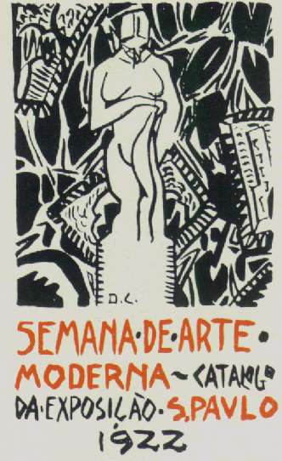
Principais características
A Semana de Arte Moderna foi realizada entre 11 e 18 de fevereiro de 1922 no Teatro Municipal de São Paulo.

Slide 3
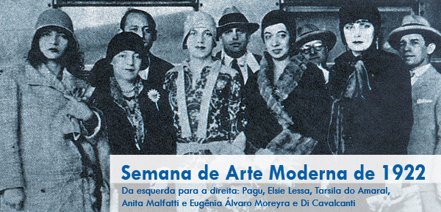
Principais características
Foram apresentadas novas correntes artísticas que se opunham ao estilo tradicional.

Slide 4
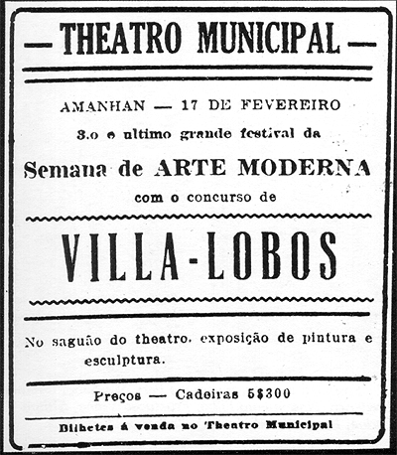
Principais características
Os artistas buscavam temas nacionalistas procurando uma identidade própria.

Slide 5

ANTECEDENTES DA
SEMANA DE ARTE MODERNA
1912 – CHEGADA DE OSWALD DE ANDRADE DA EUROPA
Oswald de Andrade retorna de sua primeira viagem à Europa trazendo consigo as ideias Cubistas e Futuristas. Impressionado com esses movimentos, escreve, em versos livres, o poema "Passeio de um tuberculoso, pela cidade, de bonde". A obra foi tão mal recebida pelo público que o autor a jogou fora. A ida de Oswald à Europa foi muito importante, pois conheceu a técnica do verso livre proposta por Paul Fort. Sentindo a necessidade de remodelar as artes brasileiras, ainda muito influenciadas pelo academicismo, Oswald afirmou:
"Estamos atrasados cinquenta anos em cultura, chafurdados ainda em pleno Parnasianismo."

Slide 6
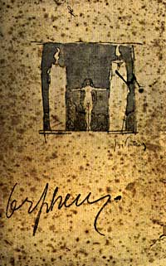
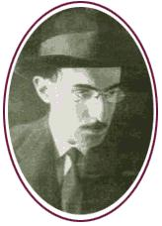
PUBLICAÇÃO DA REVISTA “ORPHEU”, QUE MARCA O INÍCIO DO MODERNISMO EM PORTUGAL.

Slide 7
Paranoia ou mistificação
Monteiro Lobato – crítico de arte de O Estado de São Paulo
“Há duas espécies de artistas. Uma composta dos que veem normalmente as coisas (...). A outra espécie é formada pelos que veem anormalmente a natureza e interpretam-na à luz de teorias efêmeras, sob a sugestão estrábica de escolas rebeldes, surgidas cá e lá como furúnculos da cultura excessiva. (...) Embora eles se deem como novos, precursores de uma arte a vir, nada é mais velho do que a arte anormal ou teratológica: nasceu com a paranoia e a mistificação. (...) Essas considerações são provocadas pela exposição da srª. Malfatti onde se notam acentuadíssimas tendências para uma atitude estética forçada no sentido das extravagâncias de Picasso e companhia.”

Slide 8
Principais Objetivos
Acertar os ponteiros das expressões artísticas com a modernidade da época;
Romper com os padrões clássicos;
Apresentar correntes artísticas (futurismo, dada, expressionismo, surrealismo e cubismo);
Buscar o antropofagismo (na arte, absorver as influências estrangeiras e recriá-las com elementos da cultura nacional);
Criar uma arte puramente brasileira.

Slide 9
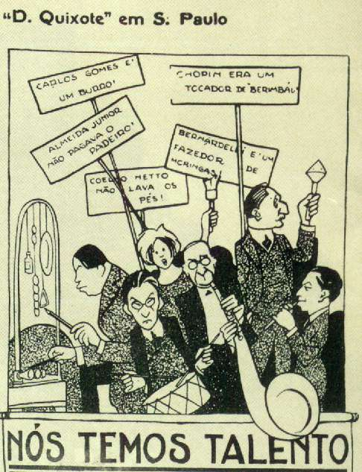
“Nós não sabíamos o que queríamos, mas sabíamos o que não queríamos”.
Mário de Andrade

Slide 10
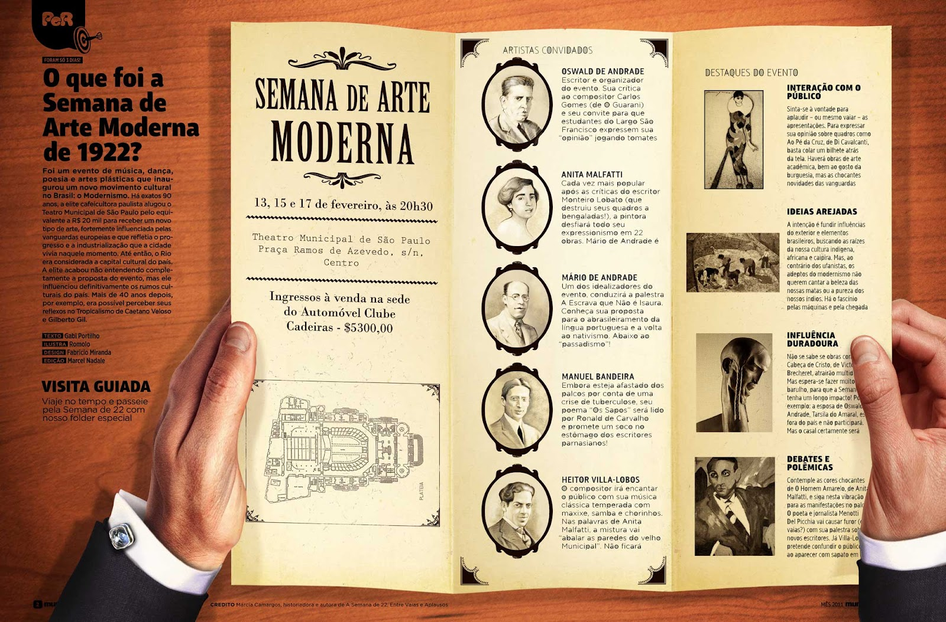
Página ilustrando um convite para a semana de arte moderna de 1922, para a revista Mundo Estranho, editora Abril, 2013. Pintura digital e ilustração a mão livre no Photoshop com montagem fotográfica.

Slide 11
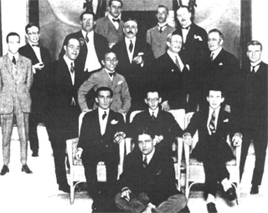
Idealizadores
Anita Malfatti;
Di Cavalcanti;
Lasar Segall;
Tarsila do Amaral;
Manuel Bandeira;
Oswald de Andrade;
Ismael Nery;
Mario de Andrade;
Heitor Vila-Lobos.

Slide 12
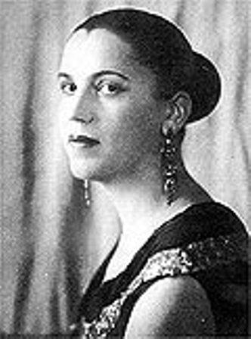
Principais nomes do modernismo brasileiro
Tarsila do Amaral
Artes plásticas

Slide 13
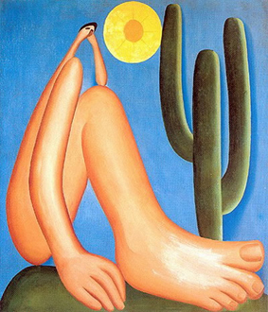
Tarsila do Amaral - Abaporu

Slide 14
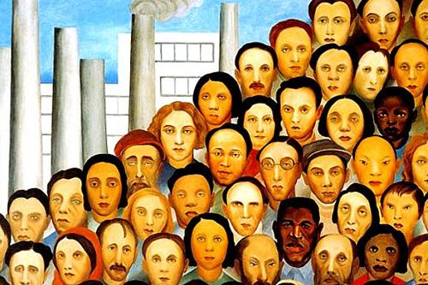
Tarsila do Amaral - Operários

Slide 15
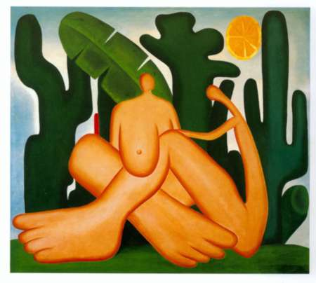
Tarsila do Amaral - Antropofagia

Slide 16
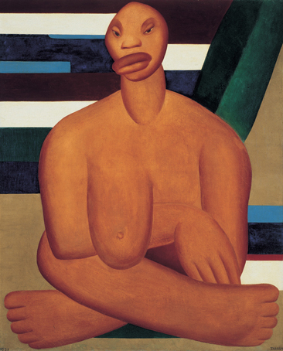
Tarsila do Amaral – A Negra

Slide 17
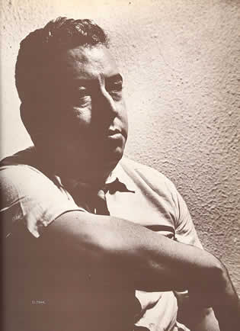
Principais nomes do modernismo brasileiro
Di Cavalcanti
Artes plásticas

Slide 18
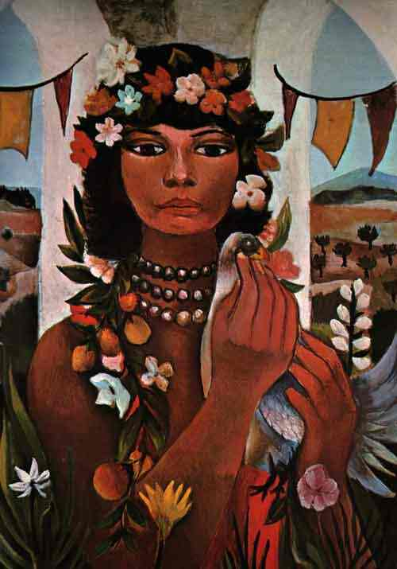
Di Cavalcanti - Mulata

Slide 19
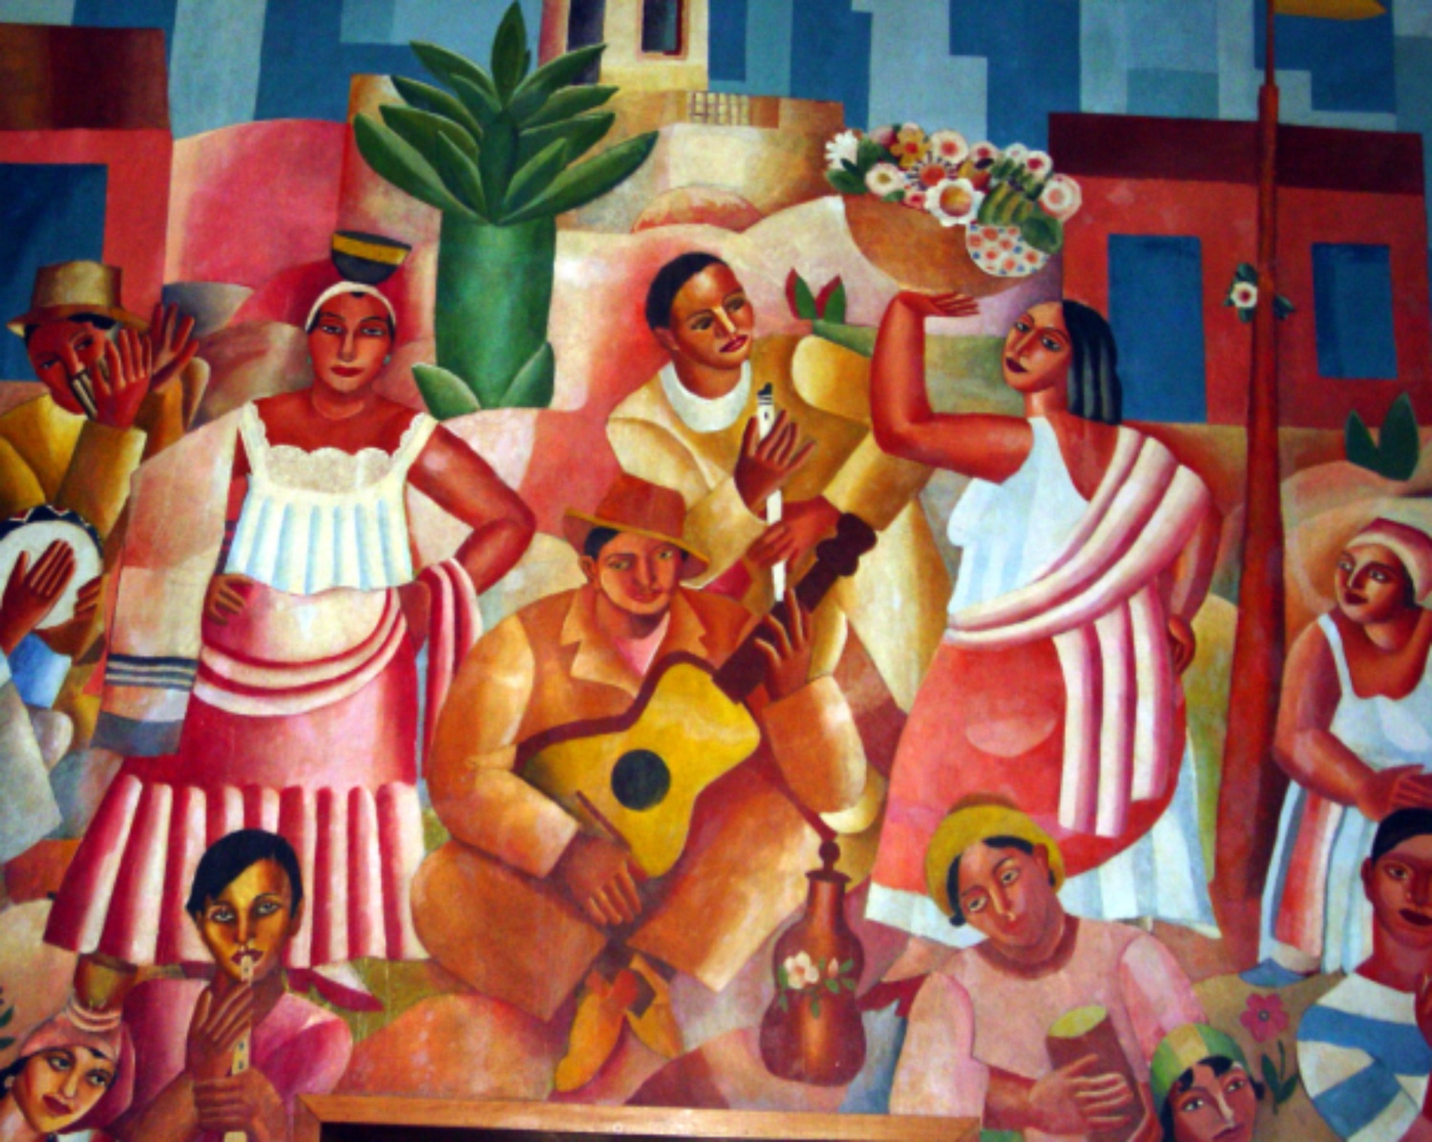
Di Cavalcanti – Baile Popular

Slide 20
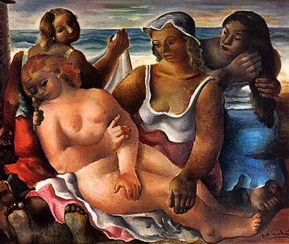
Di Cavalcanti – Nascimento de Vênus

Slide 21
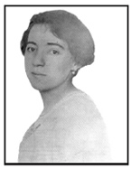
Principais nomes do modernismo brasileiro
Anita Malfatti
Artes plásticas

Slide 22
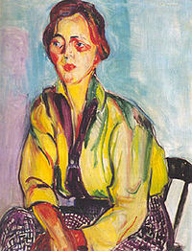
Anita Malfatti – A Estudante

Slide 23
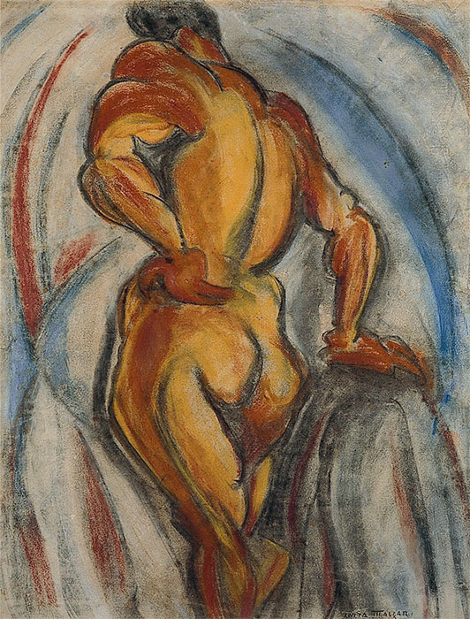
Anita Malfatti – Torso/Ritmo

Slide 24
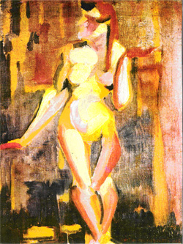
Anita Malfatti – Nu Cubista

Slide 25
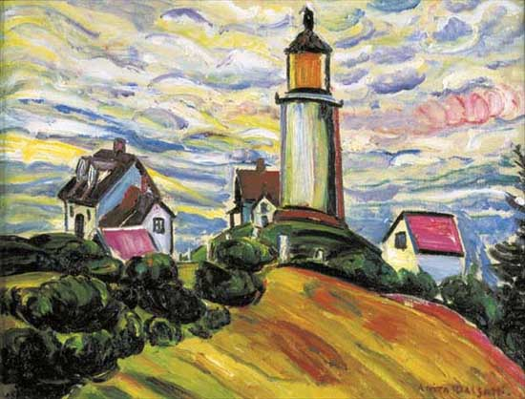
Anita Malfatti – O Farol

Slide 26
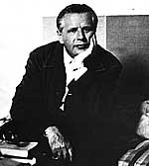
Principais nomes do modernismo brasileiro
Lasar Segal
Artes plásticas

Slide 27
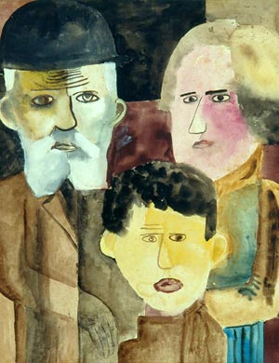
Lasar Segal – Família Judia

Slide 28
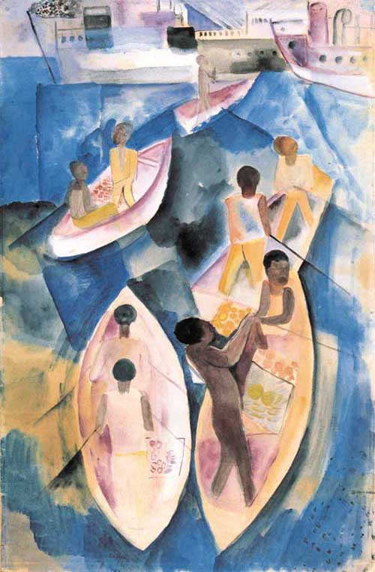
Lasar Segal – Mercadores

Slide 29
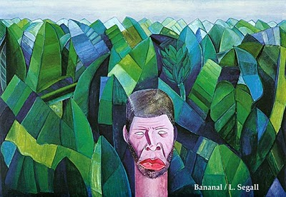
Lasar Segal –

Slide 30
